Slide 1
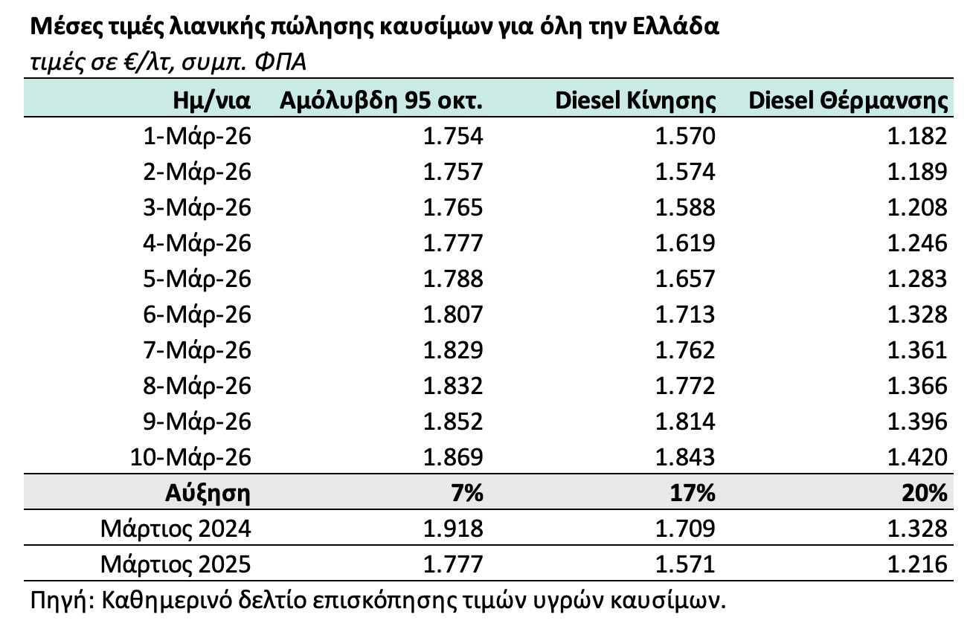
Η αποτίμηση των τιμών στα καύσιμα έως τώρα

Slide 2
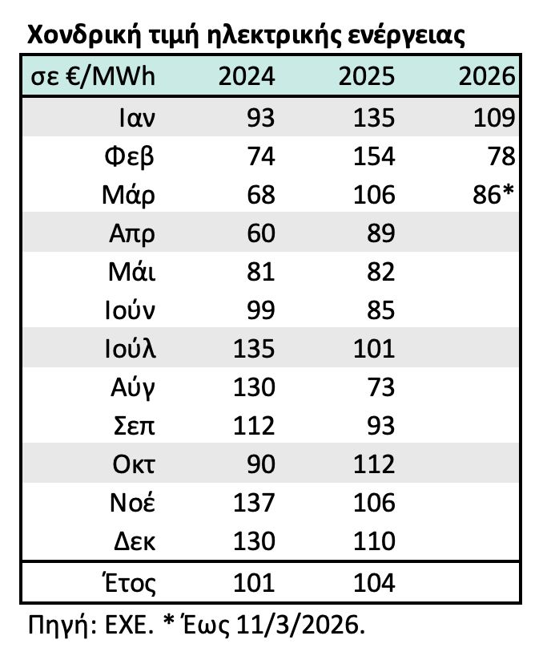
Στην ηλεκτρική ενέργεια οι τιμές για τον Μάρτιο διαμορφώνονται σε χαμηλότερο επίπεδα σε σχέση με την μέση τιμή το 2024 και το 2025.

Slide 3
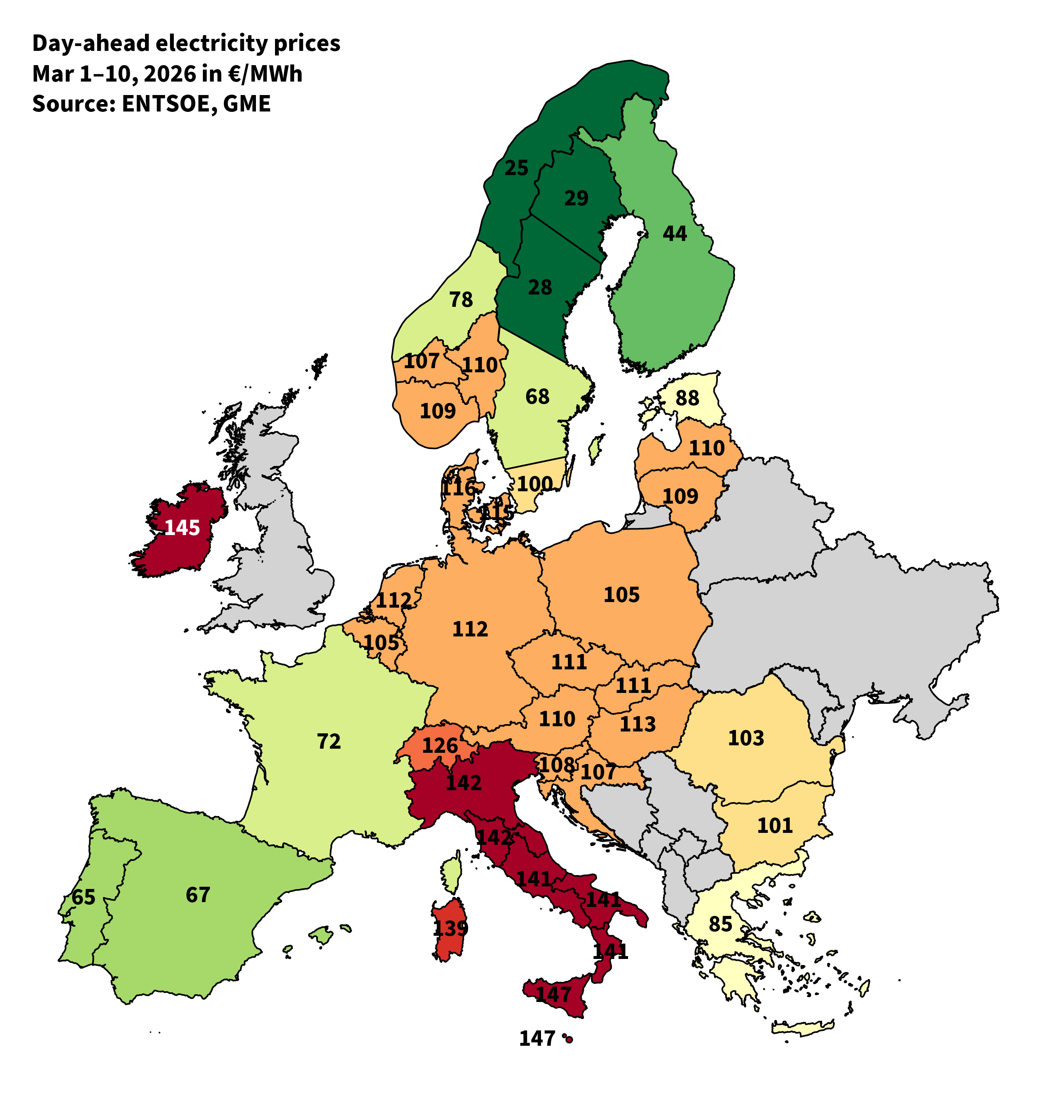
Έως τώρα τον Μάρτιο η Ελλάδα έχει χαμηλότερες τιμές στην χονδρική από τις περισσότερες χώρες της ΕΕ.

Slide 4
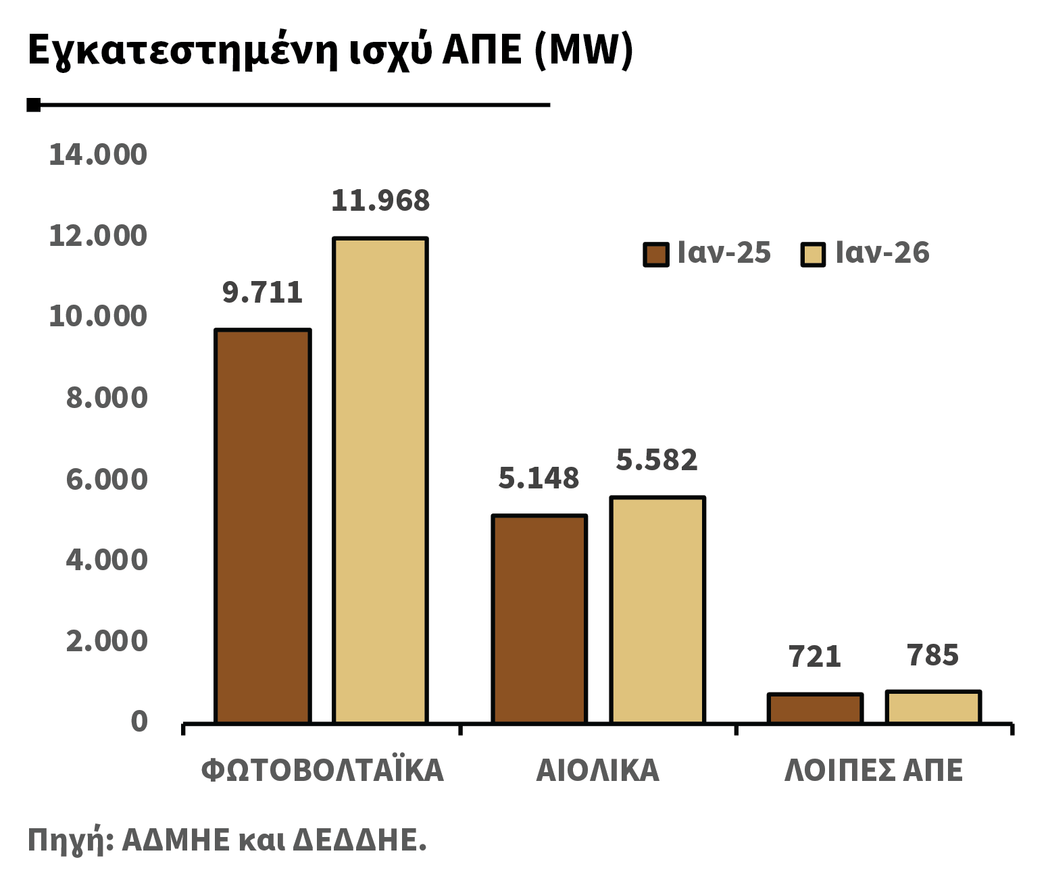
Η μεγάλη αύξηση στις ΑΠΕ (+2.8 GW έναντι του 2025) μας δίνει επιπλέον αναχώματα κατά της ακρίβειας στο ρεύμα.

